Slide 1

Sua vida nas suas mãos

Slide 2
A empresa
Somos o Plant.ai. Um grupo de amigos que se conheceram na faculdade, e que através de uma solução tecnológica e com baixo custo, visa fornecer informações sobre cultivo adequado de flores e hortaliças para nossos clientes.
A Planta.ai se propõe a ser porta de entrada desse universo.

Slide 3
Contexto
Problema/Justificativa
Contexto /Justificativa
Reportagem da Centro de Estudos Estratégicos da FioCruz
Brasil foi o país que mais gastou com agrotóxicos no mundo no ano de 2013: US$ 10 bilhões.
.
Nos últimos anos, com o aumento tanto do uso de agrotóxicos em alimentos...
Como alternativa para se ter uma alimentação mais saudável e segura...
Levando muitas pessoas a pensar em cultivar um jardim ou horta em suas residências, porém a falta de conhecimento adequado...

Slide 4
Nosso objetivo
Tendo isso em mente, nós da Plant.ai, nos propusemos a oferecer um serviço que irá monitorar e fornecer análises específicas acerca do desenvolvimento das plantas do usuário, e notificá-lo caso ela esteja sob risco de morte. Tudo isso a partir de dados colhidos por um sensor de temperatura e umidade que estará posicionado próximo a planta

Slide 5
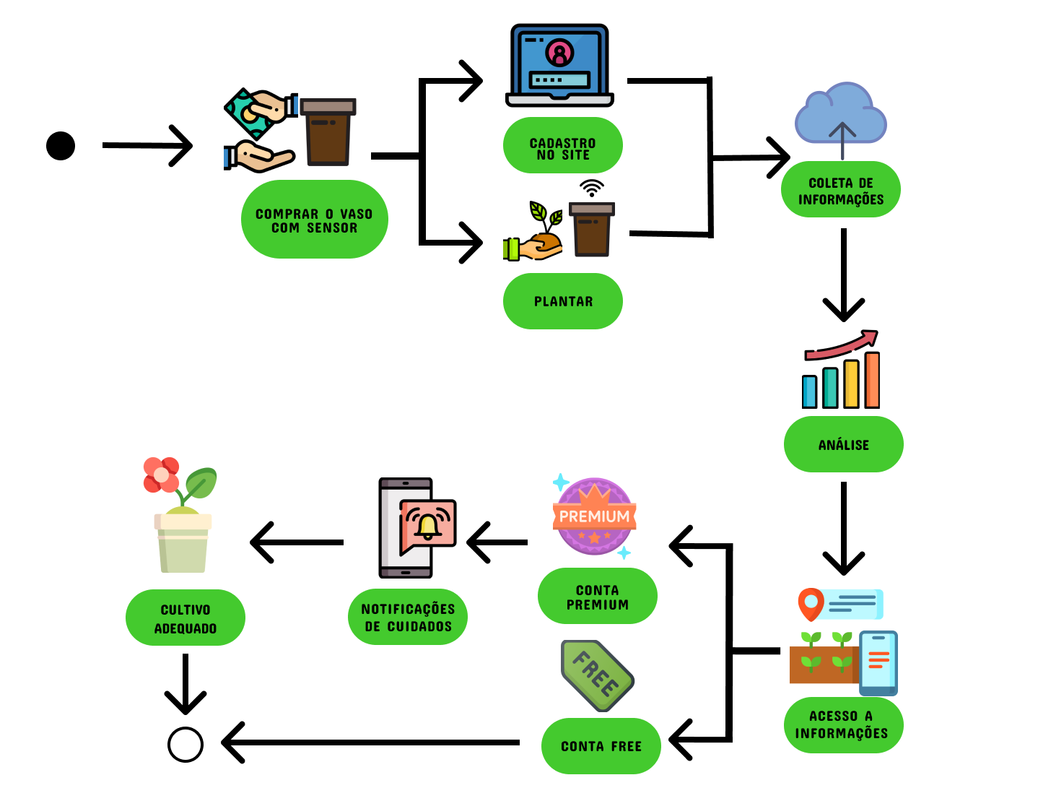
Desenho de solução

Slide 6
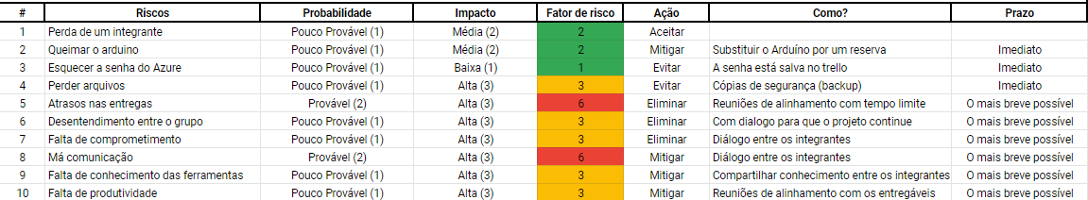
Gestão de riscos

Slide 7
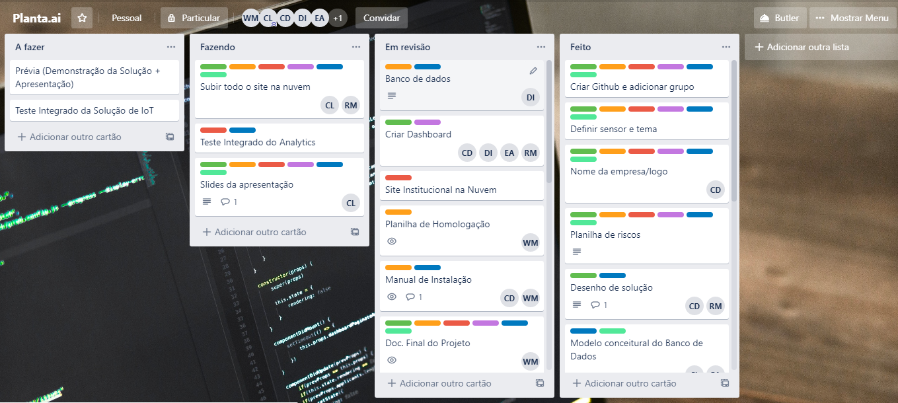
Ferramenta de Gestão

Slide 8
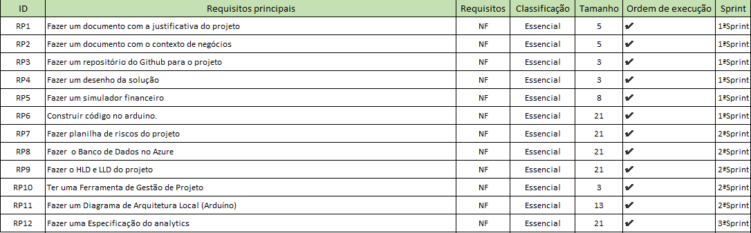
Product Backlog

Slide 9
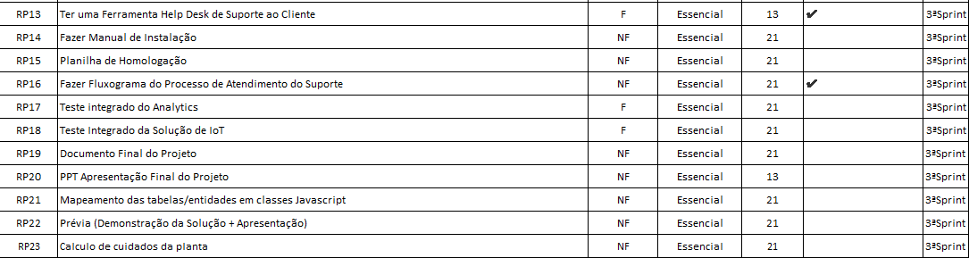
Product Backlog

Slide 10
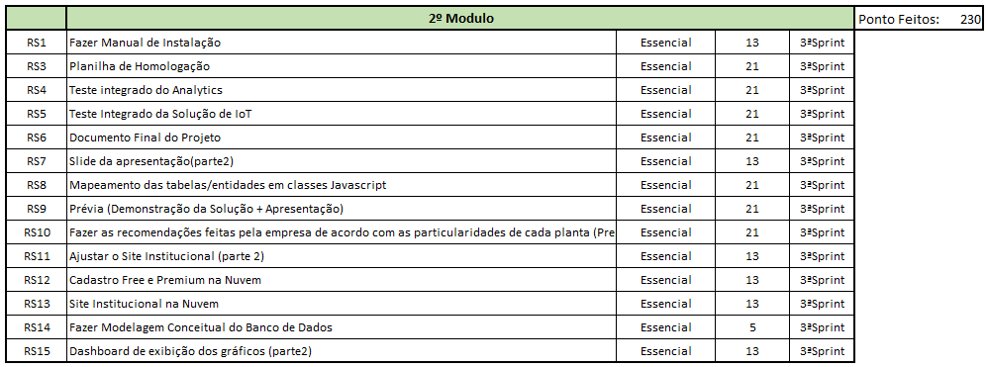
Sprint Backlog

Slide 11
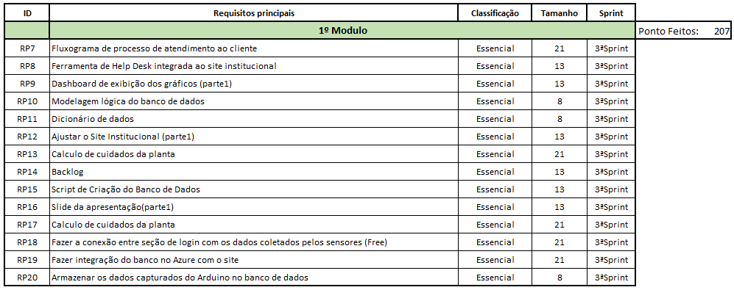
Sprint Backlog

Slide 12
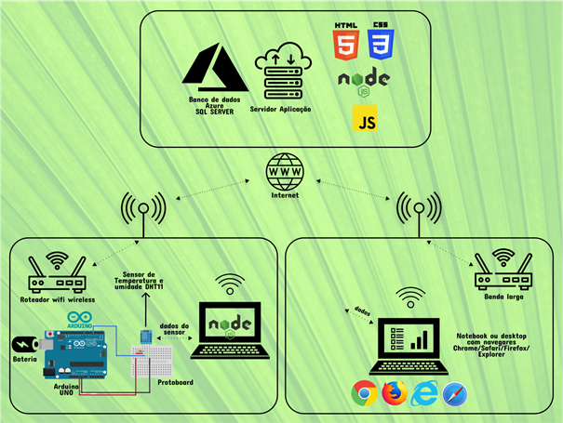
Desenho Técnico de Solução

Slide 13
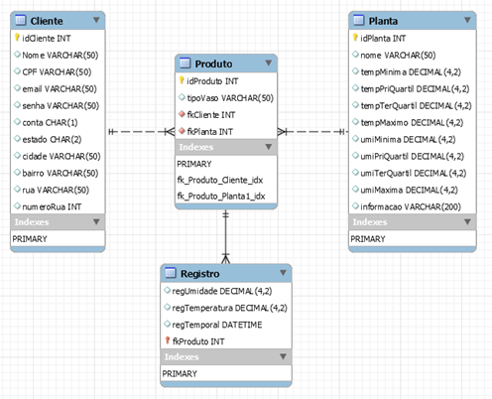
Modelagem Lógica
Banco de dados

Slide 14
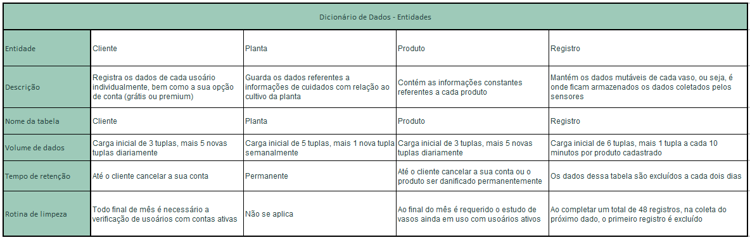
Dicionário de dados
Banco de dados

Slide 15
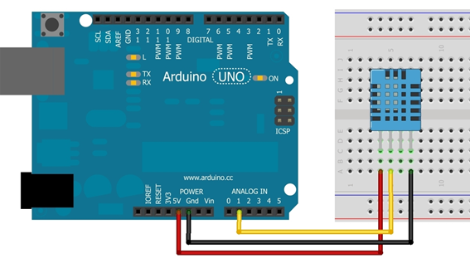
Aquisição via Arduíno
Placa Arduíno UNO;
Matriz de Contato (Protoboard);
Sensor DHT11;e
Jumpers

Slide 16
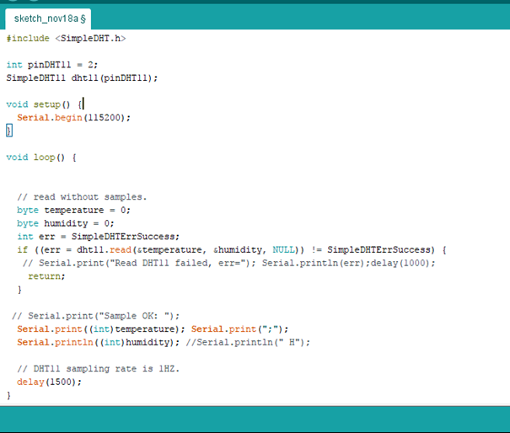
Solução Técnica - Aplicação
Componentes utilizados:
· NodeJS:
· Azure:
· Arduíno (IDE)

Slide 17
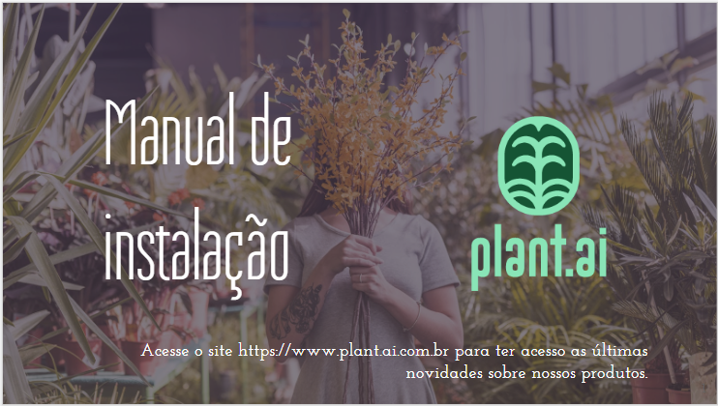
Manual de instalação

Slide 18
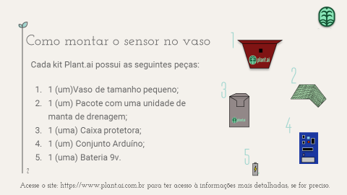
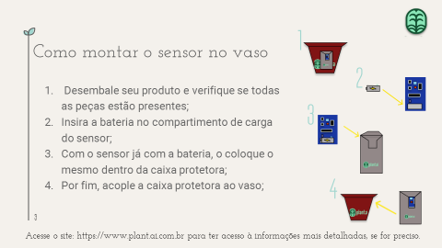
Manual de instalação
1
2

Slide 19
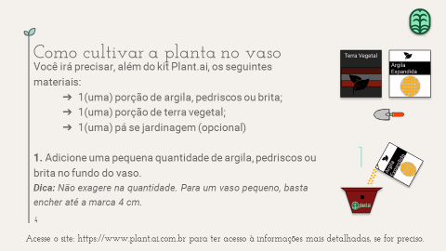
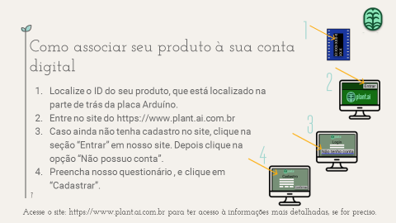
Manual de instalação
5
4

Slide 20
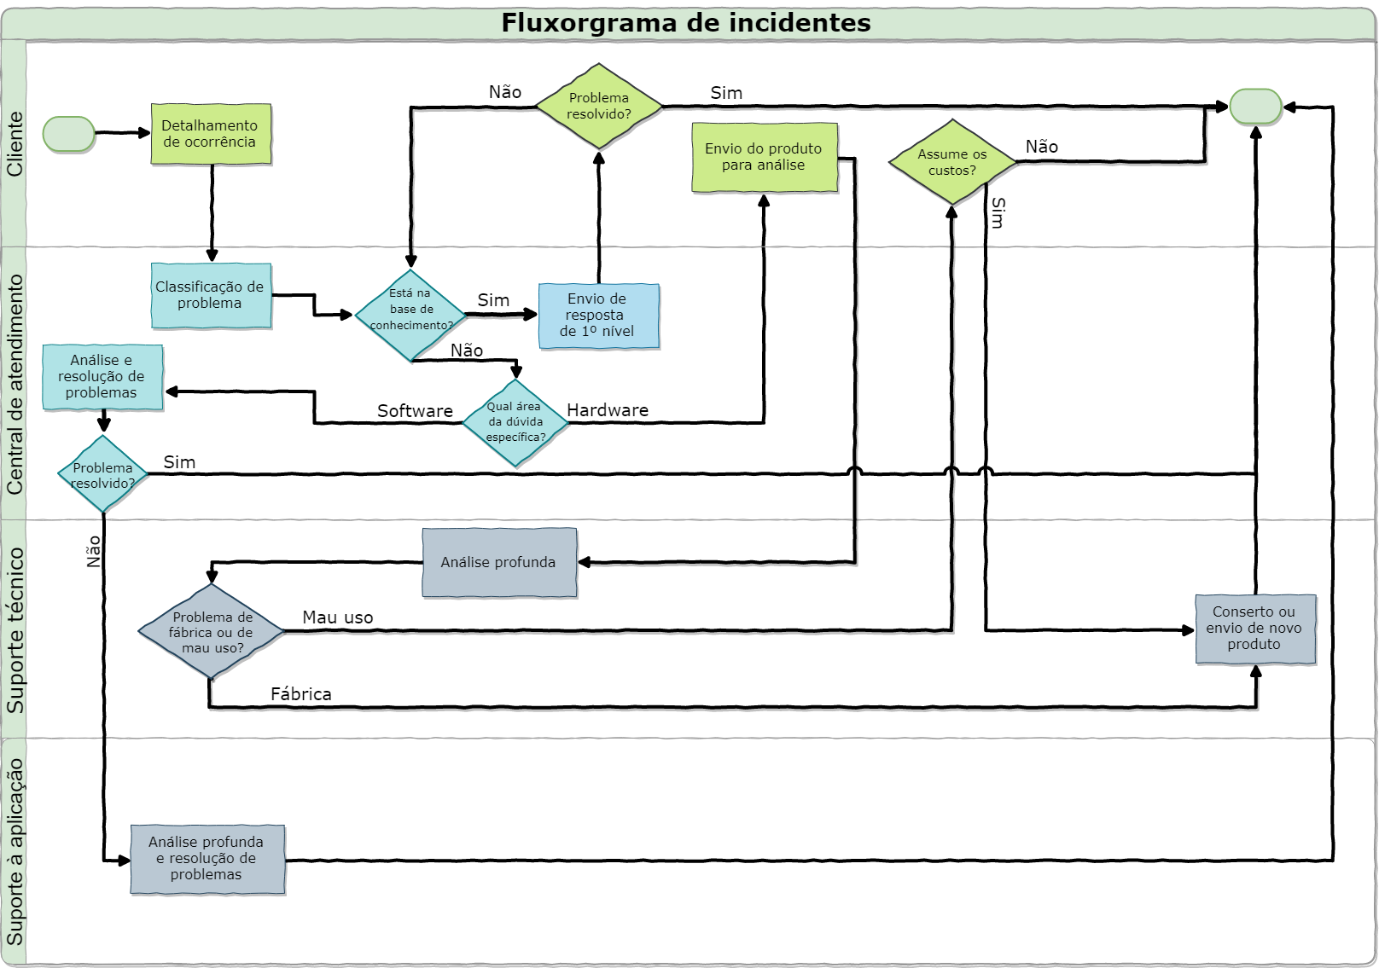
Fluxograma de Incidentes

Slide 21
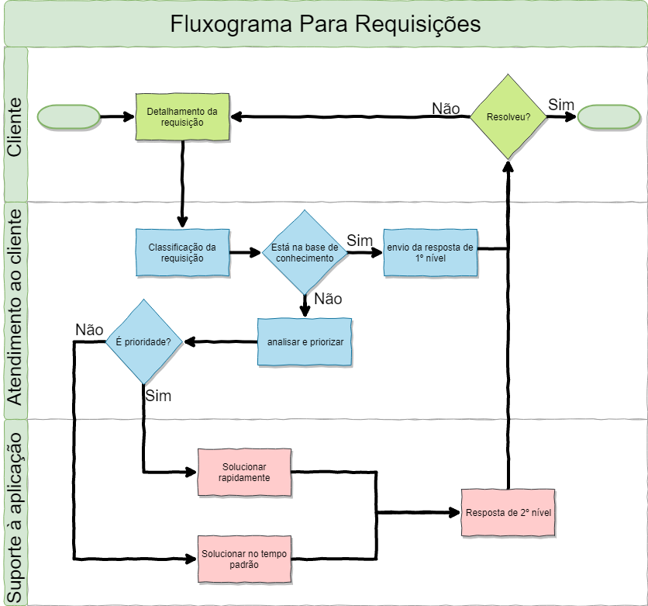
Fluxograma de Requisições

Slide 22
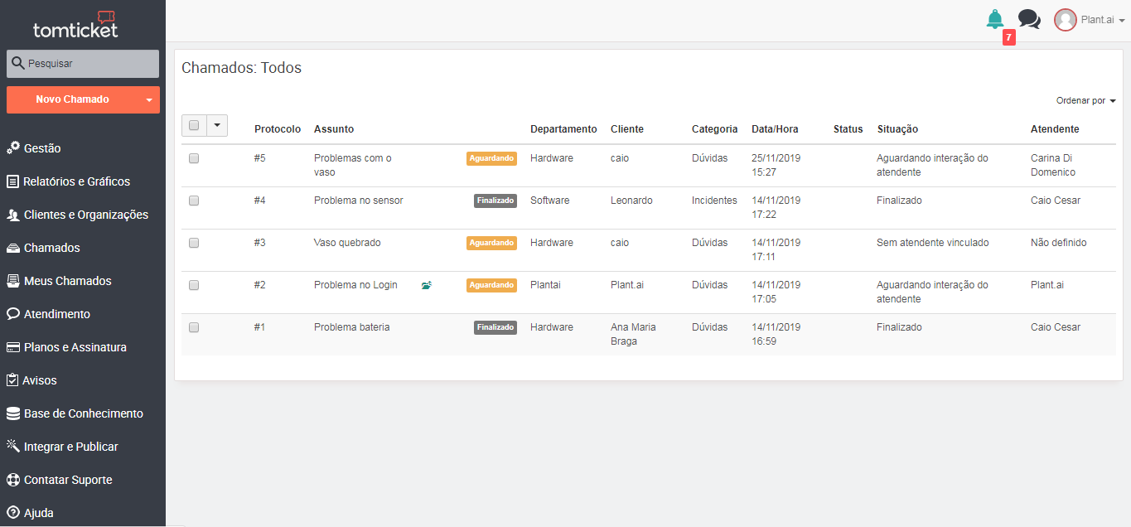
Ferramenta Help Desk

Slide 23
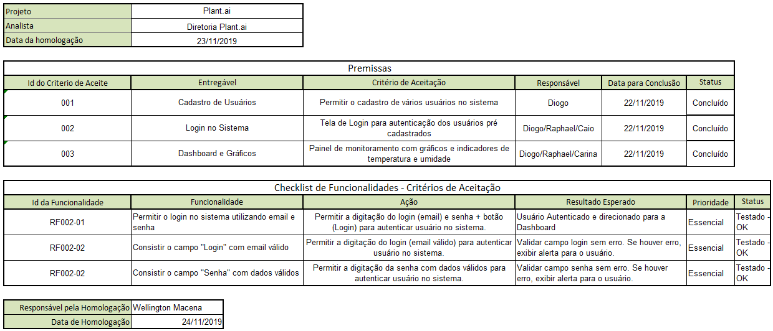
Planilha de Homologação

Slide 24
Demonstração da Solução

Slide 25
Ferramentas
Tecnologias
Trello -
Figma -
Visual Studio Code -
Azure -
BrModelo -
Github -
Draw.io-
Google Charts
- Arduino Uno
- Sensor DHT11
- C/C++
- HTML/CSS
- JavaScript
- Node
- SQL
- Git

Slide 26
Equipe
Caio Domingues: responsável pelas modelagens física, lógica e conceitual, dicionário de dados e do banco de dados MySQL/Azure, programação do código do Arduíno, levantamento de dados para o projeto, e documentação.
Carina de Domenico: responsável pela criação do HTML/CSS da dashboard, Desenho técnico de solução (LLD), Diagrama de Arquitetura Local (Arduíno), configuração ferramenta Help Desk de Suporte ao Cliente, apresentação em PPT das Sprints, manual de instalação e documentação.
Diogo Lima: responsável pelas: Modelagens física, lógica e conceitual, mapeamento de classes/entidades em JS, contextualização do projeto, teste integrado do Analytics, criar páginas em HTML/JS do site, e documentação.

Slide 27
Equipe
Eduarda Alves:: responsável por: Justificativa do projeto, simulador financeiro, conteúdo institucional do site, criar páginas em HTML/JS do site,Fluxogramas, Apresentação em PPT das Sprints e documentação
Raphael Bachega: responsável por: Mapeamento de Classes/Entidades em JS, Criação HTML/CSS da dashboard, simulador financeiro, criar páginas em HTML/JS do site, Levantamento de dados, e documentação.
Wellington Macena: responsável pelo levantamento de dados e contextualização do projeto, conteúdo institucional do site, fazer especificação do Analytics, documentação final do projeto, manual de instalação,teste de homologação e documentação.

Slide 28
Conclusão
Resultados
Processo de aprendizagem com o projeto
Futuras implantações

Slide 29
Referências bibliográficas
ALVES, Rosângela Costa; MADAIL, J. C. M. Produto Artesanal: Preço de venda. ABC da agricultura Familiar, Pelotas, RS, v. 1, n. 1, p. 1-50, jun./2014. Disponível em: <https://ainfo.cnptia.embrapa.br/digital/bitstream/item/128256/1/ABC-Produto-Artesanal-Preco-de-Venda-ed01-2014.pdf>. Acesso em: 11 out. 2019.
BRAGATO, L. S. et al. ANÁLISE DE CUSTOS DE PRODUÇÃO DE ORQUÍDEAS: ESTUDO DE CASO EM UM ORQUIDÁRIO EM VENDA NOVA DO IMIGRANTE, ES, BRASIL. Intelletto, Nova do Imigrante, ES, Brasil, v. 3, n. 1, p. 22-32, dez./2018. Disponível em: <Https://biblioteca.incaper.es.gov.br/digital/bitstream/123456789/3432/1/BRT-Custo-orquidea-VNI-v3-n-esp-2018.pdf>. Acesso em: 11 out. 2019.
EMBRAPA. Banco de Dados Climáticos. Disponível em: https://www.cnpm.embrapa.br/projetos/bdclima/. Acesso em: 11 out. 2019.

Slide 30
Obrigado(a)!
Perguntas?

